Slide 1



Slide 2
Rendición de cuentas
Consejo Seccional de la Judicatura
Distrito Judicial del Huila
2019

Slide 3
Orden del día
Informe de gestión
Rendimiento 2019
Calificación
Buenas prácticas

Slide 4
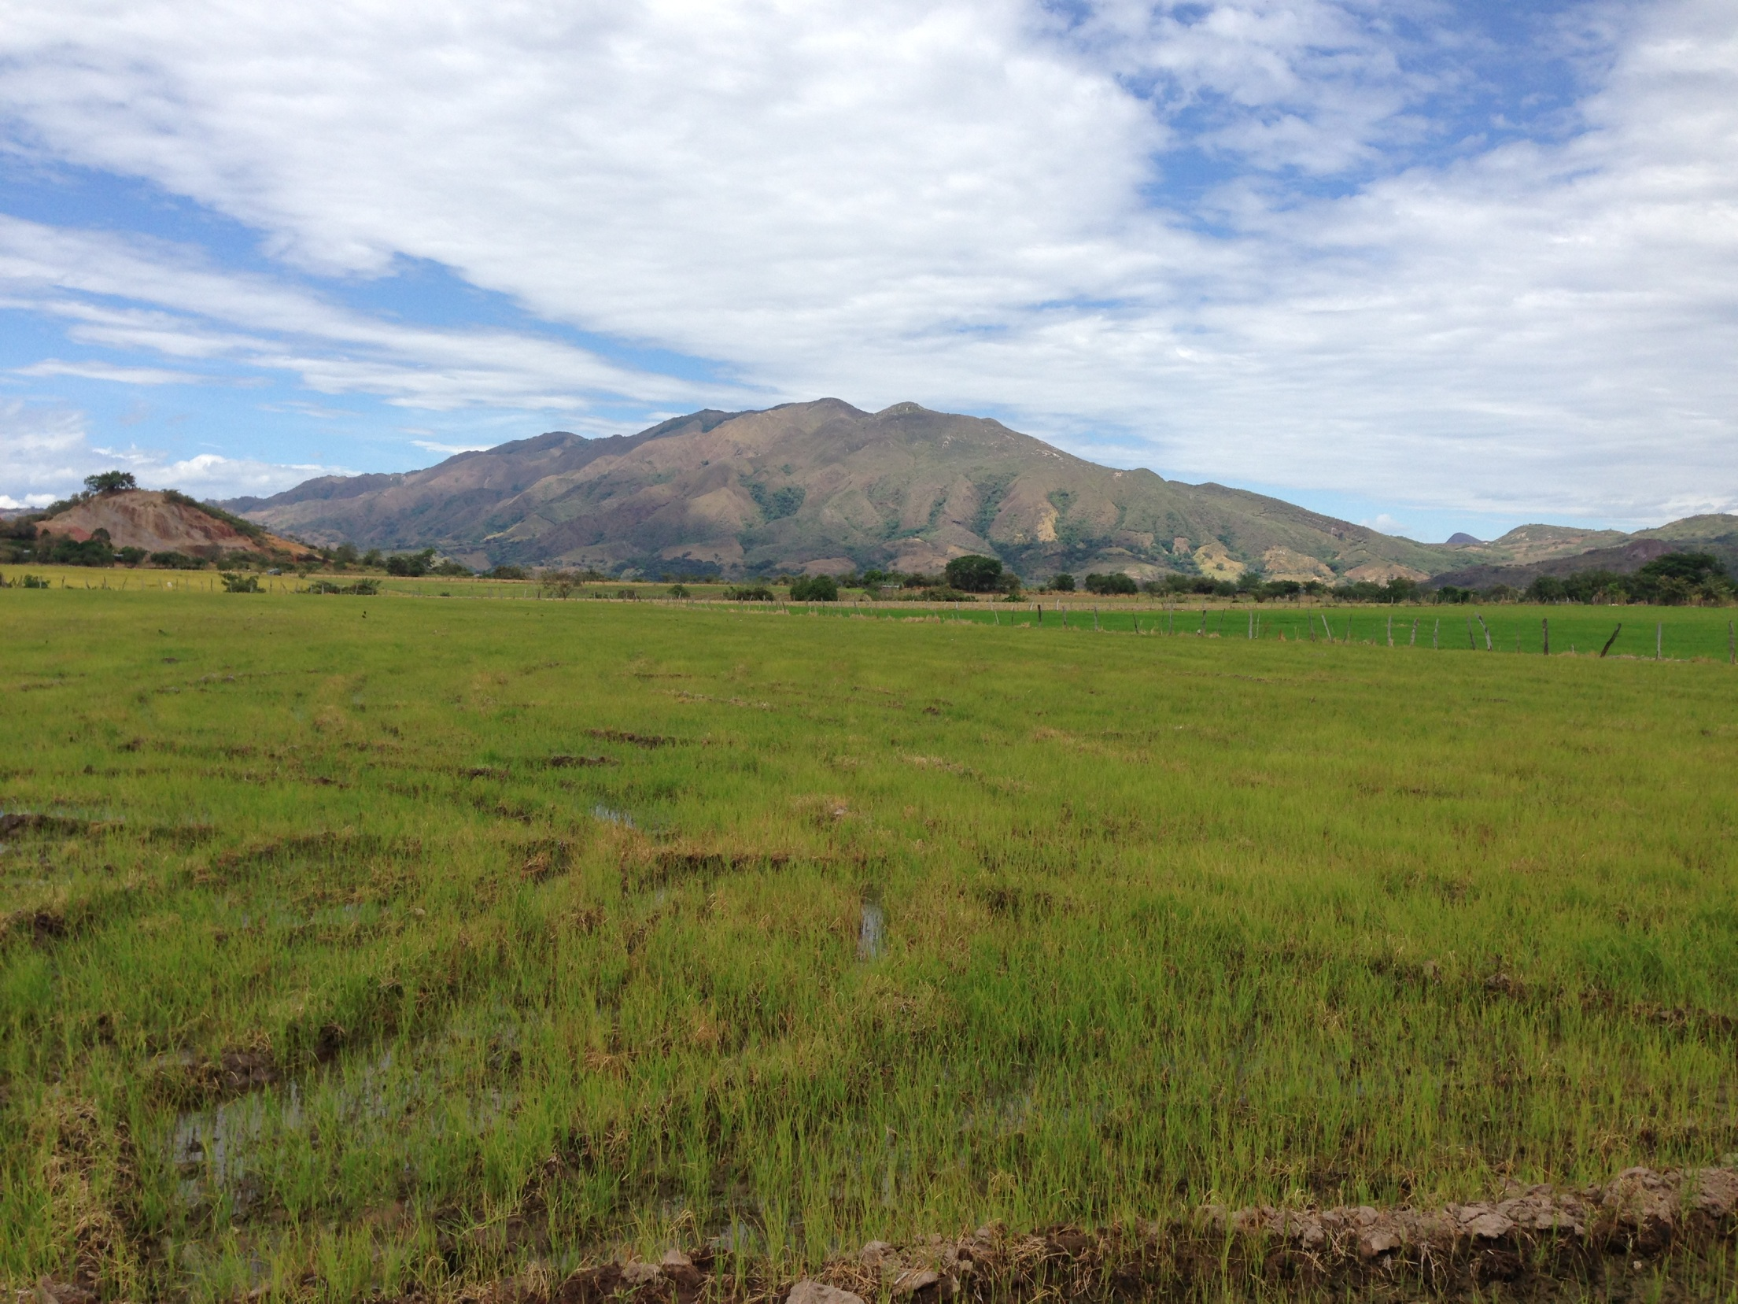

Slide 5
  Marco normativo
  Constitución Política
    Artículos 254 y 256
  Ley Estatutaria de la Administración de Justicia
  (Ley 270 de 1996; Ley 771 de 2002; Ley 1285 de 2009)
    Artículo 101 LEAJ

Slide 6
  Marco normativo
Funciones:
Administrar la Carrera Judicial
  Adelantar concurso de méritos para empleados y empleadas de Tribunales, Juzgados, Dirección Ejecutiva y Centros de Servicios.
  Enviar listas de elegibles de los empleados y empleadas de los Tribunales Superior, Contencioso Administrativo, Juzgados, Dirección Ejecutiva y Centros de Servicios.
  Registro Nacional de Escalafón: inscripciones, actualizaciones, exclusiones y traslados.
  Calificación integral de servicios de los jueces y las juezas

Slide 7
  Marco normativo
Funciones:
Presentar propuestas de reordenamiento judicial.
Ejercer Vigilancia Judicial Administrativa.
Proponer planes y programas de capacitación.
Proponer proyectos de inversión.
Asistir a comités, comisiones y mesas de trabajo con el fin de coordinar acciones interinstitucionales que propendan por mejorar la convivencia pacífica y el acceso a la administración de Justicia.

Slide 8
  Comités
A. Presidencia
Comisión Seccional Interinstitucional.
Comisión de Moralización.
Grupo Seccional de Apoyo.
Comité General del Sistema Penal Acusatorio – SAP.
Comité del Centro de Servicios Judiciales del Sistema Acusatorio – SAP.
Comité del Centro de Servicios Judiciales del Sistema de Responsabilidad Penal de Adolescentes – SRPA.
Comité Coordinador Seccional de Aplicación y Seguimiento.
Comité del Sistema Integrado de Gestión de la Calidad y Medio Ambiente – SIGCMA.

Slide 9
  Comités
B. Vicepresidencia
Mesa Departamental de Coordinación Interjurisdiccional.
Comité Interinstitucional Consultivo para la Prevención y Atención de la Violencia Sexual y el Maltrato Infantil en Niños, Niñas y Adolescentes y el Comité Interinstitucional Consultivo contra la Violencia de Género.
Comité Departamental del Sistema Nacional de Coordinación de Responsabilidad Penal para Adolescentes.
Comisión de Género.
Comité Seccional de Archivo.
Comité de Control Interno.
Comité Paritario de Salud y Seguridad en el Trabajo – COPASST.
Comité Operativo de Emergencias- COE.

Slide 10
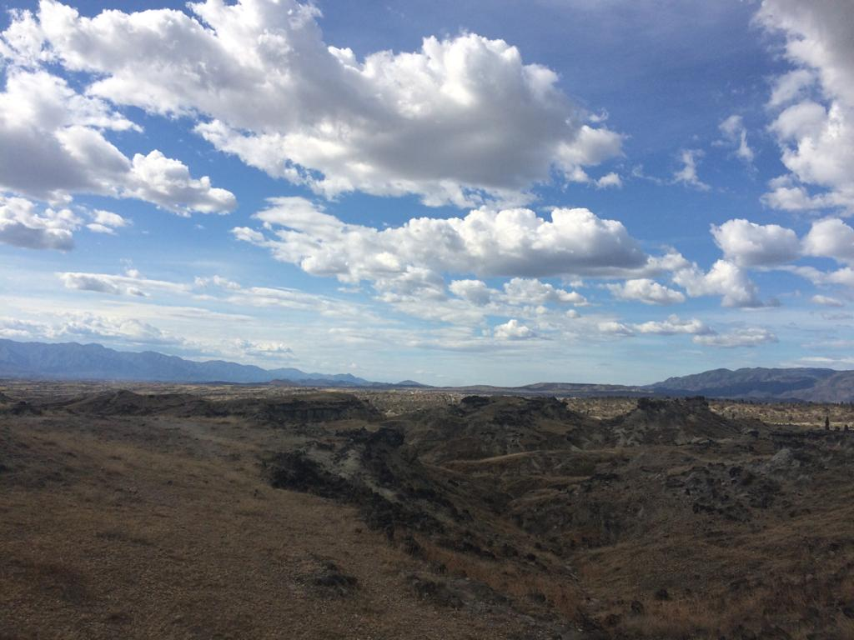

Slide 11
  Carrera Judicial
CONVOCATORIAS
Convocatoria No.2 - Acuerdo No.118 del 9 de septiembre de 2009 para la conformación del Registro Seccional de Elegibles para la provisión de los cargos de empleados de carrera del Consejo Seccional de la Judicatura del Huila, Dirección Seccional de Administración Judicial de Neiva y Oficinas de Coordinación Administrativa y de Apoyo de Florencia, Caquetá.
Se expidió la Resolución CSJHUR19-83 del 28 de marzo de 2019, modificada por la Resolución CSJHUR19-95 del 3 de abril de 2019, por medio de la cual se resolvieron las solicitudes de reclasificación.
Se elaboraron 4 listas de elegibles las cuales fueron enviadas al respectivo nominador para el nombramiento.

Slide 12
  Carrera Judicial
CONVOCATORIAS
Convocatoria No.3 - Acuerdo CSJHA13-105 de 2013 Para la conformación del Registro Seccional de Elegibles para la provisión de los cargos de empleados de carrera de Tribunales, Juzgados y Centros de Servicios del Distrito Judicial de Neiva y Distrito Judicial Administrativo del Huila.
Se expidió la Resolución CSJHUR19-84 del 28 de marzo de 2019, por medio de la cual se resolvieron las solicitudes de reclasificación.
Se elaboraron 17 listas de elegibles, las cuales fueron enviadas al respectivo nominador para el nombramiento.

Slide 13
  Carrera Judicial
CONVOCATORIAS
Convocatoria No.4 - Acuerdo CSJHUA17-491-CSJHUA17-494 de 2017 Para la conformación del Registro Seccional de Elegibles para la provisión de los cargos de empleados de carrera de Tribunales, Juzgados y Centros de Servicios del Distrito Judicial de Neiva y Distrito Judicial Administrativo del Huila.
El 3 de febrero se llevó a cabo la prueba de conocimientos, competencias, aptitudes y habilidades.
Se profirieron las Resoluciones CSJHUR19-137 y 138 del 17 de mayo de 2019, por medio de las cuales se publicaron los resultados de la prueba de conocimientos presentada por cerca de 5.000 aspirantes.
Se expidieron 6 resoluciones, por medio de las cuales se resolvieron las solicitudes de prueba supletoria; 13 resoluciones resolviendo recursos de reposición contra los resultados.
Se expidieron 3 resoluciones de exclusión de participantes.

Slide 14
  Transformación de la arquitectura organizacional
Acuerdo PCSJA19-11192: 2 Asistentes Administrativos Grado 6 para el Centro de Servicios de los Juzgados de Ejecución de Penas y Medidas de Seguridad.
Acuerdo PCSJA19-11192 y Acuerdo PCSJA19-11331: 1 sustanciador y 1 escribiente para el Juzgado Promiscuo Municipal de San Agustín.
Acuerdo PCSJA19-11212: transformación de 5 Juzgados Civiles Municipales de Neiva en Juzgados de Pequeñas Causas y Competencia Múltiple de Neiva.
Acuerdo PCSJA19-11232: transformación del Juzgado 03 de SRPA en el Juzgado 010 de Control de Garantías.
Acuerdo PCSJA19-11442: 2 cargos de Asistente Administrativo Grado 8 para el Consejo Seccional de la Judicatura.
Acuerdo PCSJA19-11443: 2 cargos de escribiente municipal para los Juzgados 001 y 002 de Pequeñas Causas y Competencia Múltiple de Neiva.

Slide 15
  Comités
COMITÉ SISTEMA INTEGRADO DE GESTION
CONTROL DE CALIDAD Y MEDIO AMBIENTE - SIGCMA
Se actualizaron los mapas de riesgos de cada procesos del Consejo Seccional de la Judicatura del Huila y la Dirección Ejecutiva Seccional de Administración Judicial Neiva.
Se revisaron los indicadores de cada procesos y el cumplimiento de las metas propuestas.
Se realizó la Auditoría Interna de Calidad realizada por la Coordinación Nacional del SIGCMA, para definir las acciones de gestión y plan de mejoramiento a seguir.
Se revalidó la certificación del ICONTEC ISO 9001:2015

Slide 16

Certificación del ICONTEC
ISO 9001:2015 y NTCGP 1000:2009
Administración de la Carrera Judicial
Gestión de la Formación
Gestión del Conocimiento
Gestión de la Infraestructura Física y Tecnológica
Reordenamiento y Modernización de la Gestión Judicial
Registro y Control de Abogados y Auxiliares de la Justicia

Slide 17
  Vigilancia Judicial

Slide 18
  Otras gestiones
Portal Web Transaccional Banco Agrario.
Implementación Justicia XXI Web : Circuitos de Pitalito, Garzón y La Plata.
Oficina de Comunicaciones: Facebook Rama Judicial Neiva
Elección del representante de empleados y funcionarios ante la Comisión Seccional Interinstitucional del Huila, para el periodo 2019-2021.

Slide 19
  Otras gestiones
Inscripciones :
Actualizaciones :
Exclusiones por retiro del servicios :
Traslados de servidor de carrera :
Traslados por salud :
Cierres extraordinarios :
Permisos para residir fuera de la jurisdicción :
Permisos de estudio :
Controles estadísticos trimestrales : 584
Autorizaciones para contratar :
Intervenciones en Acciones de Tutela :
Respuesta a Derechos de Petición :
Recursos :

Slide 20


Slide 21
Orden del día
Ejes de Acción
Rendimiento 2019
Calificación 2018
Buenas prácticas

Slide 22
  Oferta Judicial
5%

Slide 23
  Oferta Judicial
 | Nacional | Huila | Participación
Jueces | 5.371 | 146 | 2,7%
Demanda | 2.862.121 | 78.265 | 2,7%
Respuesta | 2.377.717 | 69.481 | 2,9%
Congestión | 484.404 | 8.784 | 12,6%
Inventario | 1.855.040 | 46.876 | 2,5%
Descongestión | 4 años | 20.503
Déficit jueces |  | 43 | 29%

Slide 24
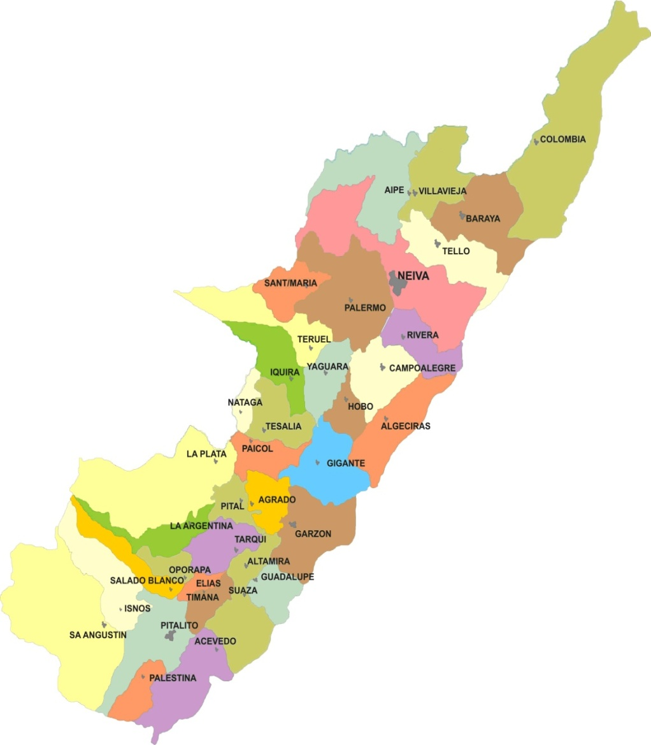
  Oferta Judicial
El departamento del Huila tiene 37 municipios y una población estimada de 1.102.992 habs., para una oferta de 13,2 jueces/100.000 habs.

Slide 25


Slide 26
  Oferta Judicial

Slide 27
  Oferta Judicial

Slide 28
  Oferta Judicial

Slide 29
  Oferta Judicial

Slide 30
  Oferta Judicial

Slide 31
  Oferta Judicial

Slide 32
  Oferta Judicial

Slide 33
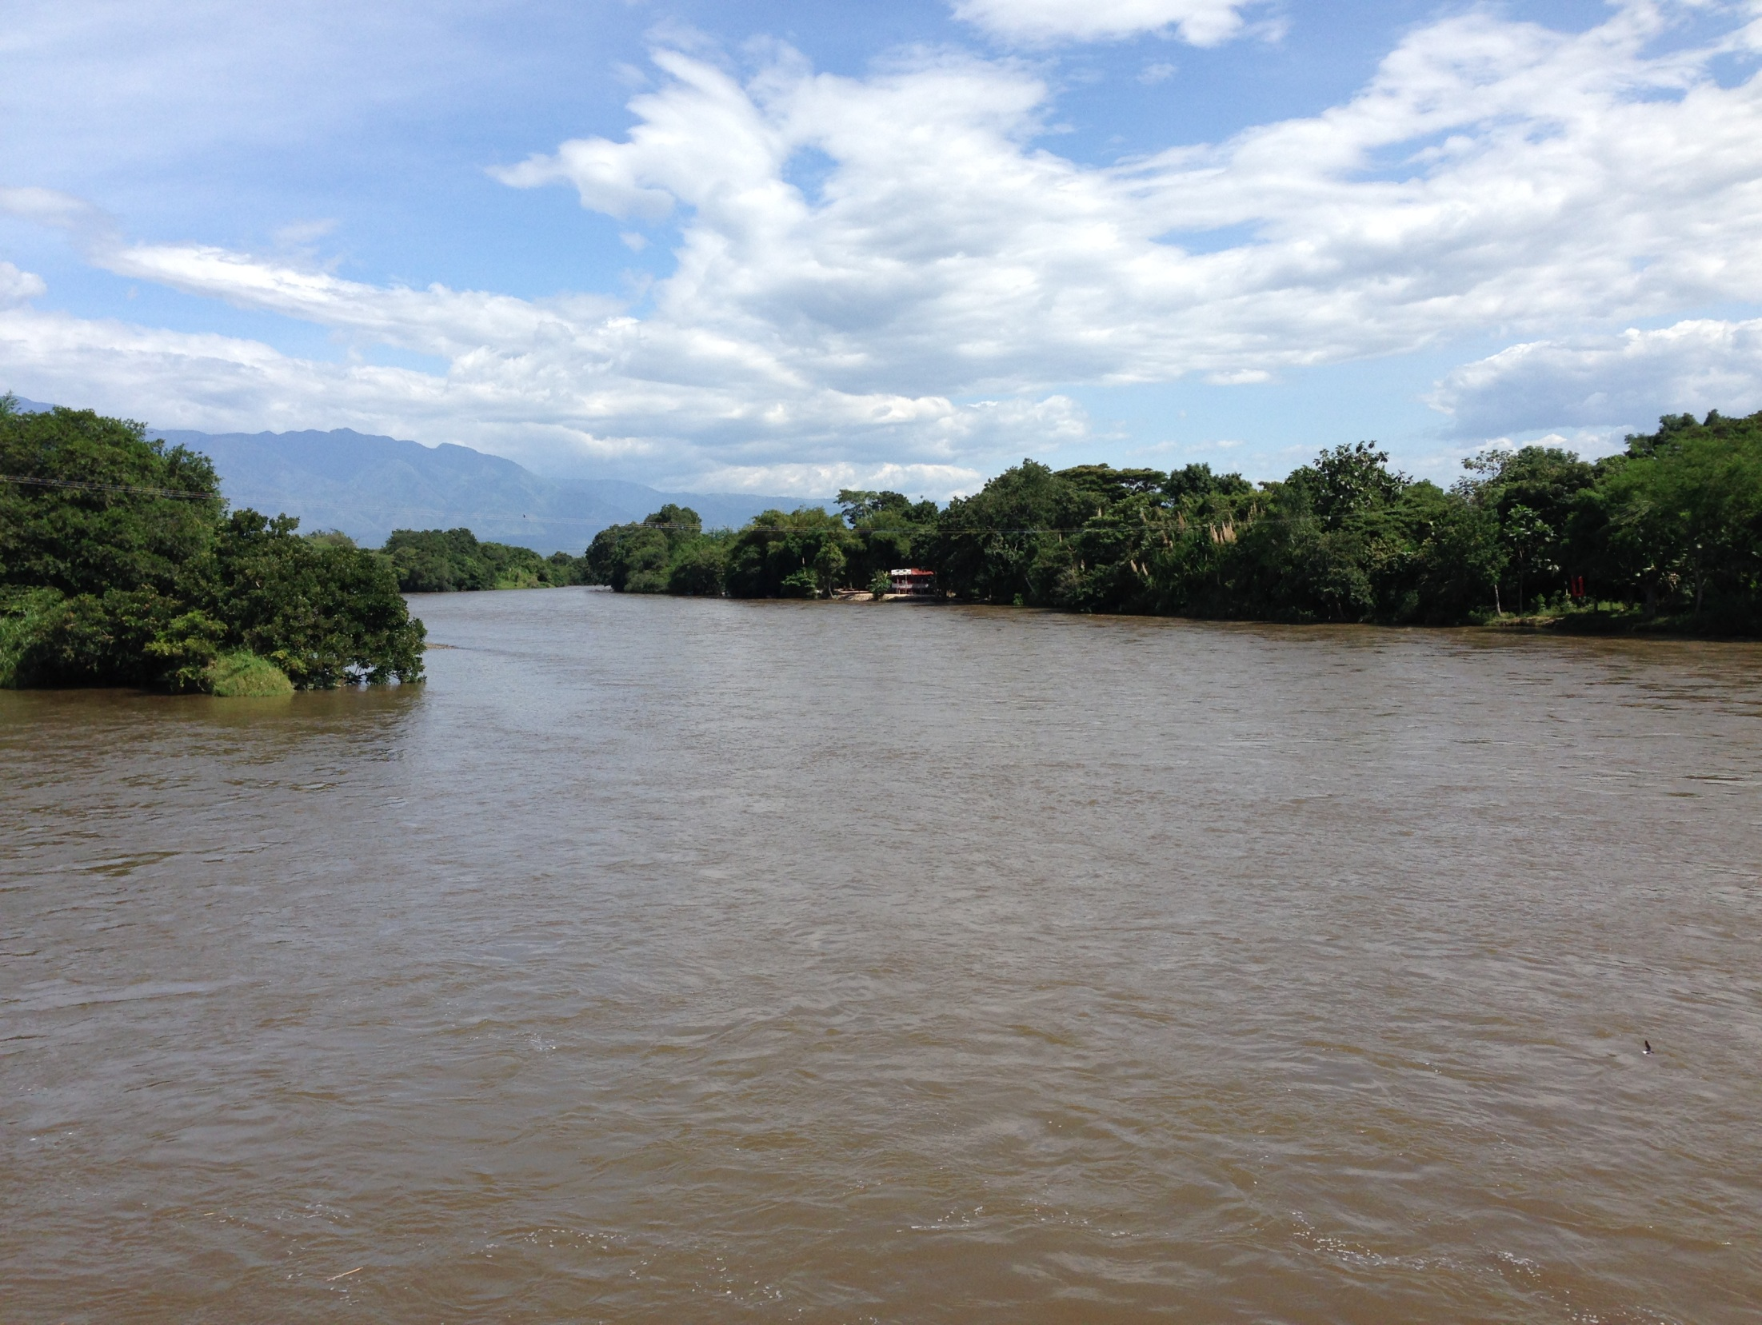

Slide 34
Jurisdicción Penal
AUDIENCIAS CANCELADA | 2238
AUDIENCIAS PROGRAMADAS | 8586
Porcentaje de cancelación | 26%

Slide 35
Jurisdicción Penal
AUDIENCIAS CANCELADA | 2945
AUDIENCIAS PROGRAMADAS | 8813
Porcentaje de cancelación | 33%

Slide 36
Jurisdicción Penal
AUDIENCIAS CANCELADA | 1537
AUDIENCIAS PROGRAMADAS | 6592
Porcentaje de cancelación | 23%

Slide 37
Jurisdicción Penal
AUDIENCIAS CANCELADA | 172
AUDIENCIAS PROGRAMADAS | 1037
Porcentaje de cancelación | 17%

Slide 38
Jurisdicción Penal
AUDIENCIAS CANCELADA | 105
AUDIENCIAS PROGRAMADAS | 466
Porcentaje de cancelación | 22%

Slide 39
Jurisdicción Penal
AUDIENCIAS CANCELADA | 679
AUDIENCIAS PROGRAMADAS | 1483
Porcentaje de cancelación | 46%

Slide 40
Jurisdicción Penal
Al igual que en 2018, las entidades responsables de la mayor cantidad de aplazamientos fueron la Defensoría del Pueblo (25%) y la Fiscalía General de la Nación (25%).
En el caso de la Defensoría del Pueblo, fue necesario reprogramar 1181 audiencias en los juzgados penales municipales, que equivalente al 40% de las audiencias aplazadas en estos despachos, situación que se produce por la falta de defensores públicos. Esta situación también impactó la celebración de las audiencias de los jueces penales del circuito en un 26%, siendo la principal causa de aplazamiento en estos dos grupos.
Por su parte, los aplazamientos de la Fiscalía se deben, principalmente, a causas propias de la investigación penal, como la dificultad de obtener pruebas y testigos, la posibilidad de llegar a preacuerdos con los acusados y a la falta de personal.
En tercer lugar, un 15% de las audiencias se aplaza por causa de los defensores de confianza y los acusados. Los jueces son responsables del 10% de las audiencias aplazadas .
En el grupo de "Otras causas" se incluyen las audiencias canceladas por cese de actividades de los servidores judiciales.

Slide 41


Slide 42
Penal del Circuito
Neiva

Slide 43

Penal del Circuito
Neiva
3°

Slide 44
Penal del Circuito
Garzón

Slide 45
Penal del Circuito
Pitalito

Slide 46


Slide 47
Jurisdicción Penal Municipal

Slide 48
Penal Municipal - Conocimiento

Slide 49
Penal Municipal - Conocimiento
5°

Slide 50
Penal Municipal - Garantías

Slide 51
Penal Municipal - Garantías
3°

Slide 52
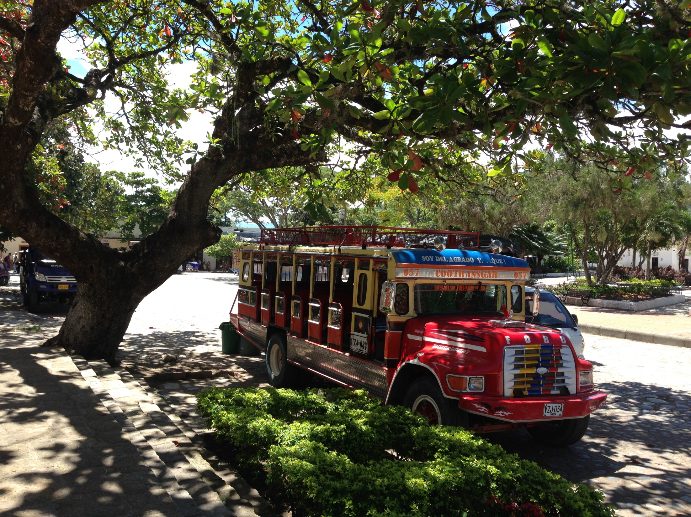

Slide 53
Penal Municipal – La Plata Garantías

Slide 54
Penal Municipal – Garzón Garantías

Slide 55
Penal Municipal – Pitalito Garantías

Slide 56
Penal Municipal – La Plata Conocimiento

Slide 57
Penal Municipal – Garzón Conocimiento

Slide 58
Penal Municipal – Pitalito Conocimiento

Slide 59
Penal Municipal – Pitalito Conocimiento

Slide 60


Slide 61
Penal Especializados

Slide 62
Penal Especializados

Slide 63
Extinción de dominio

Slide 64
Extinción de dominio
1°

Slide 65


Slide 66
Ejecución de Penas

Slide 67
Ejecución de Penas
2°

Slide 68


Slide 69
Penal Adolescentes – Circuito

Slide 70
Penal Adolescentes – Circuito
4°

Slide 71
Penal Adolescentes – Municipal

Slide 72
Penal Adolescentes – Municipal
4°

Slide 73
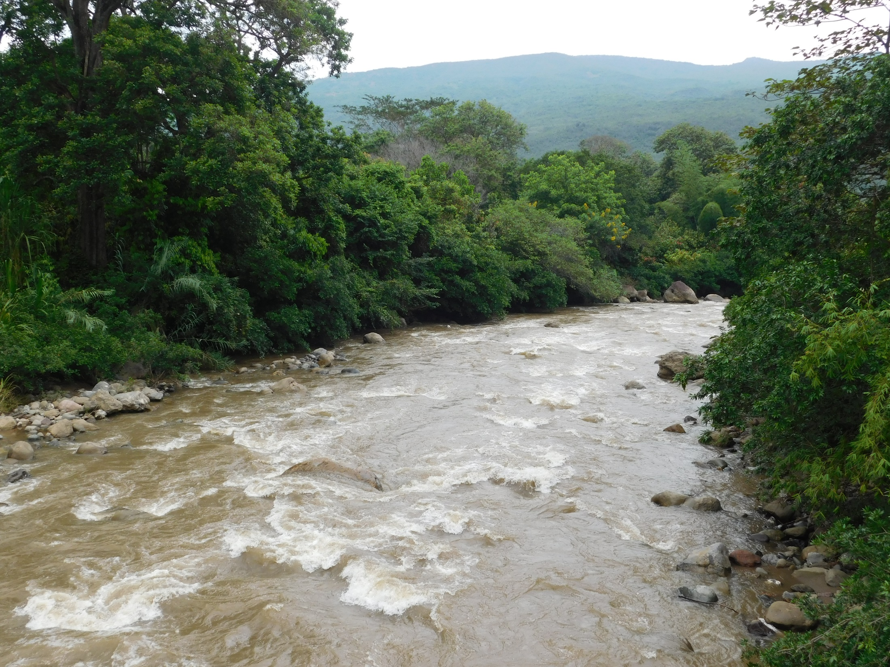

Slide 74
Civil – Municipal
Neiva

Slide 75
Civil – Municipal
La Plata
3°

Slide 76
Civil – Municipal
Garzón

Slide 77
Civil – Municipal
Pitalito

Slide 78


Slide 79
Civil del Circuito
Neiva

Slide 80
Civil del Circuito
Neiva

Slide 81
Civil del Circuito
Garzón

Slide 82
Civil del Circuito
Pitalito

Slide 83
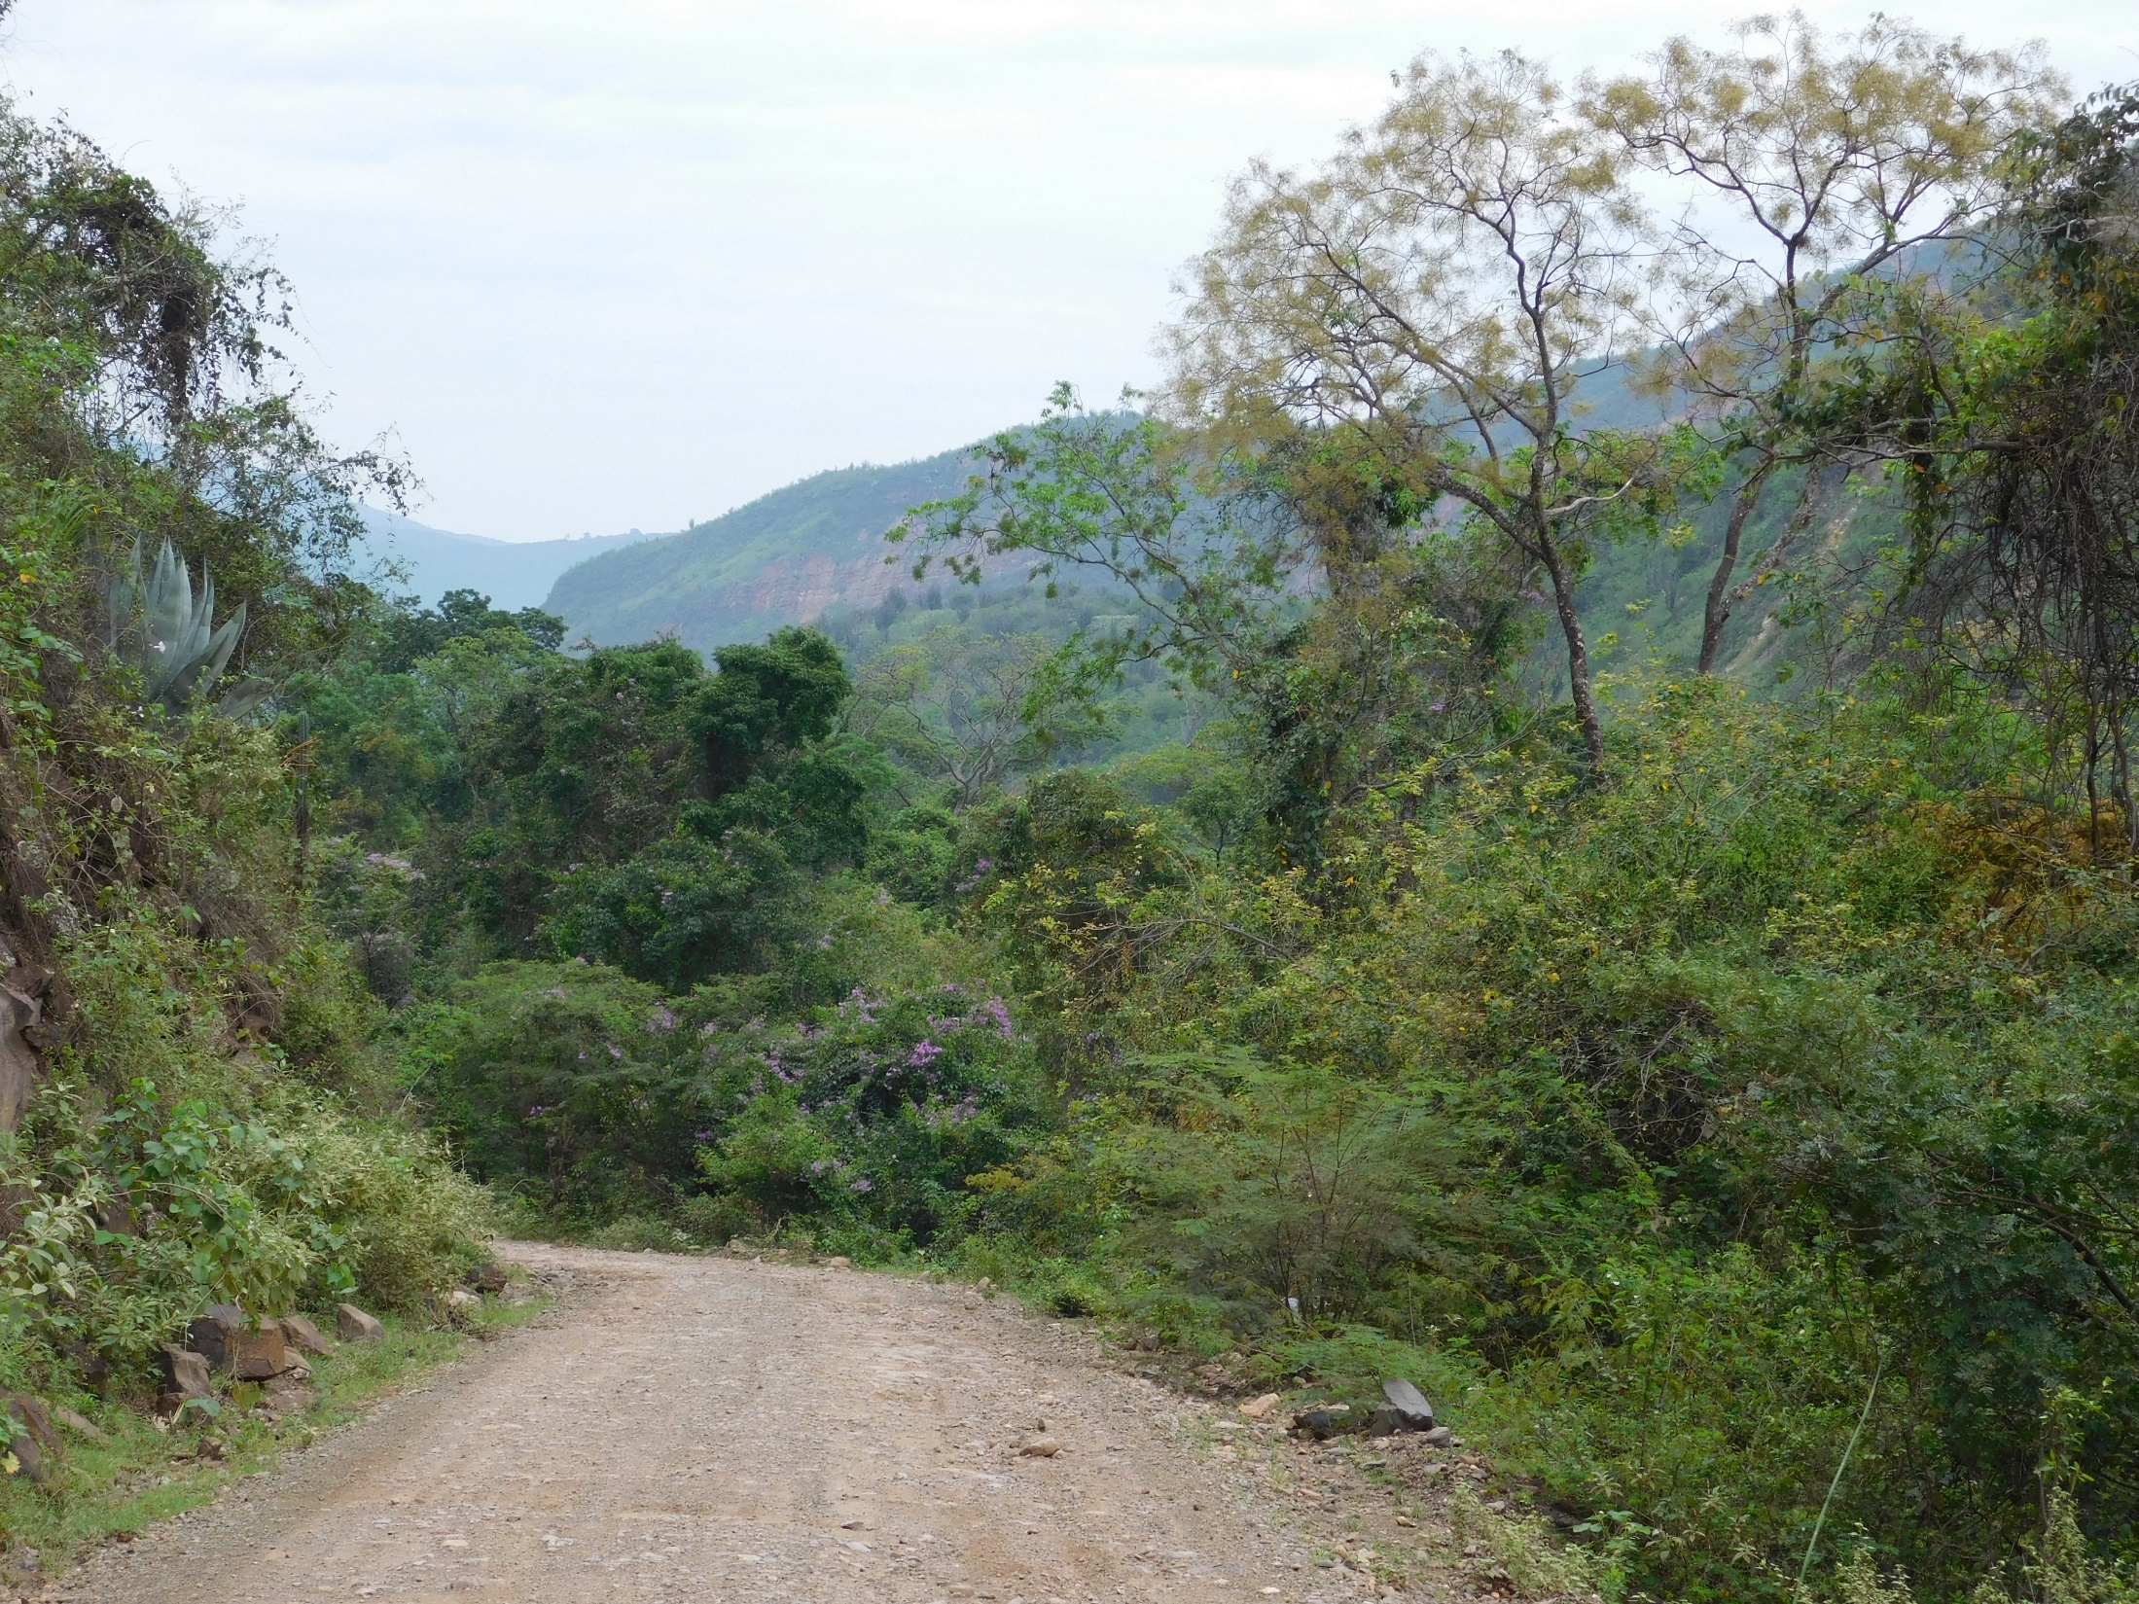

Slide 84
Promiscuos de Circuito

Slide 85
Promiscuos de Circuito

Slide 86


Slide 87
Promiscuos de Familia
Garzón

Slide 88
Promiscuos de Familia
Pitalito

Slide 89
Promiscuos de Familia
La Plata

Slide 90
Promiscuos de Familia

Slide 91
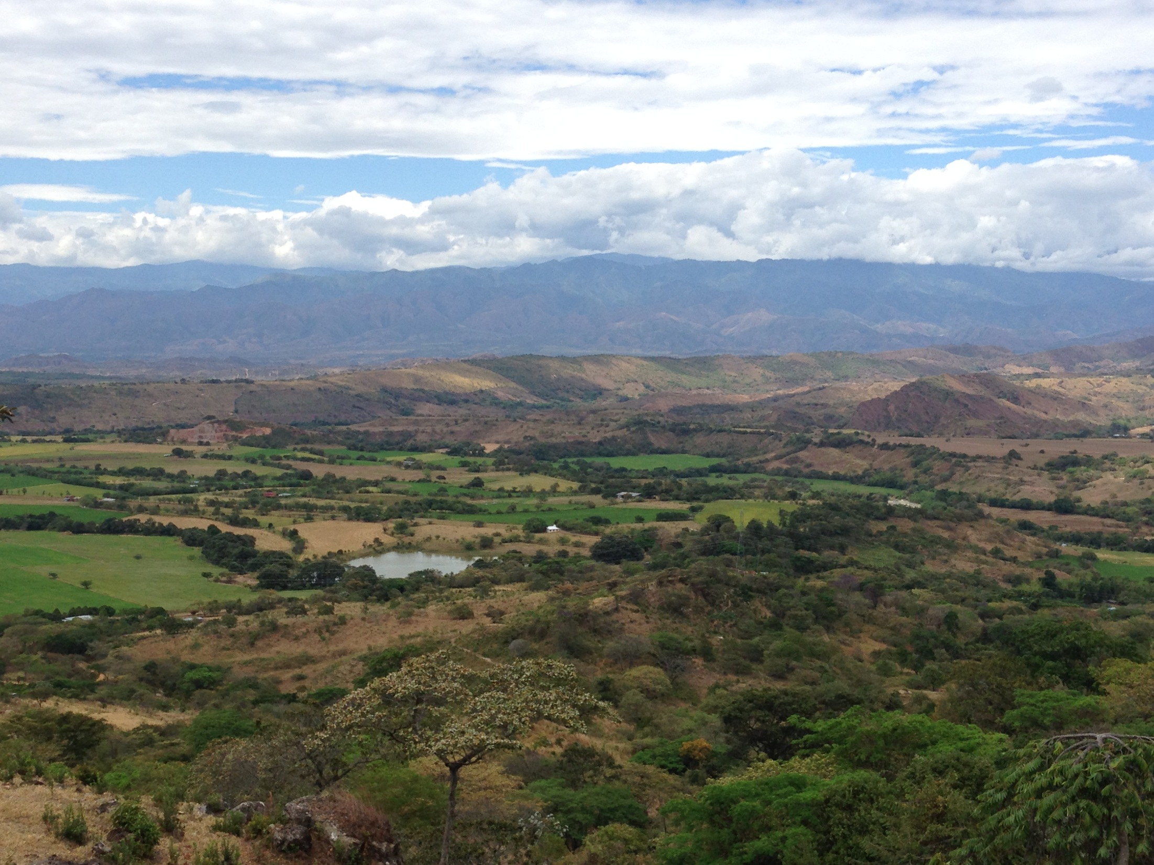

Slide 92
Laboral del Circuito
Neiva

Slide 93
Laboral del Circuito
4°

Slide 94
Laboral del Circuito
Garzón

Slide 95
Laboral del Circuito
Pitalito

Slide 96
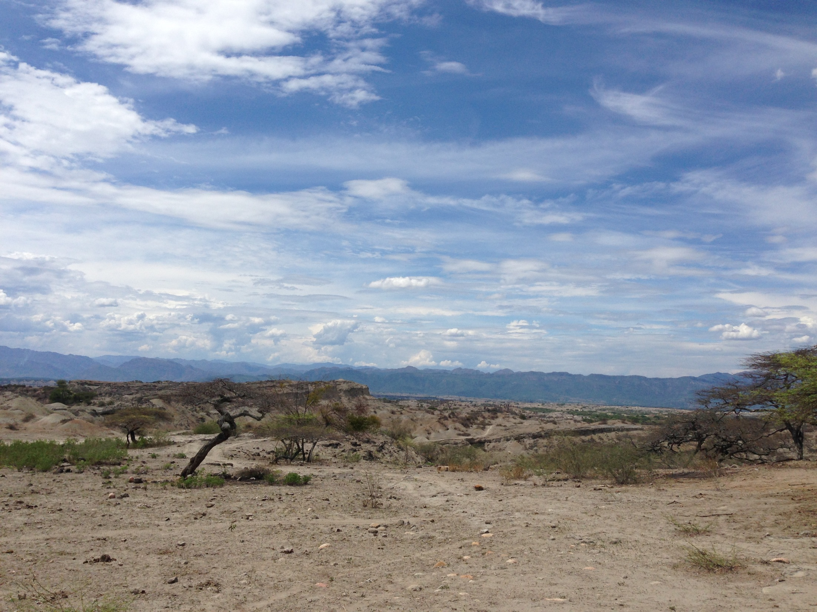

Slide 97
Pequeñas Causas – Civil
001 y 002

Slide 98
Pequeñas Causas – Civil
006, 007, 008, 009, 010

Slide 99
Pequeñas Causas - Laboral

Slide 100
Pequeñas Causas - Laboral
4°

Slide 101


Slide 102
Administrativos

Slide 103
Administrativos

Slide 104
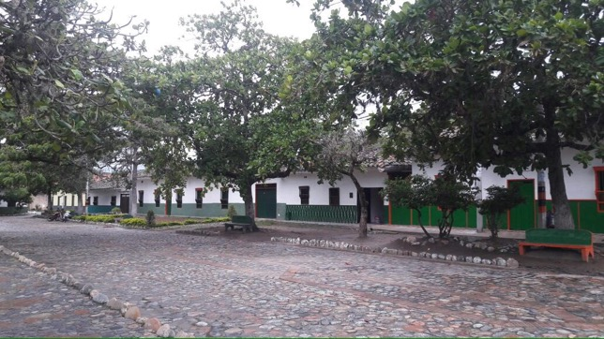

Slide 105
Tribunal Superior - Penal

Slide 106
Tribunal Superior - Penal

Slide 107
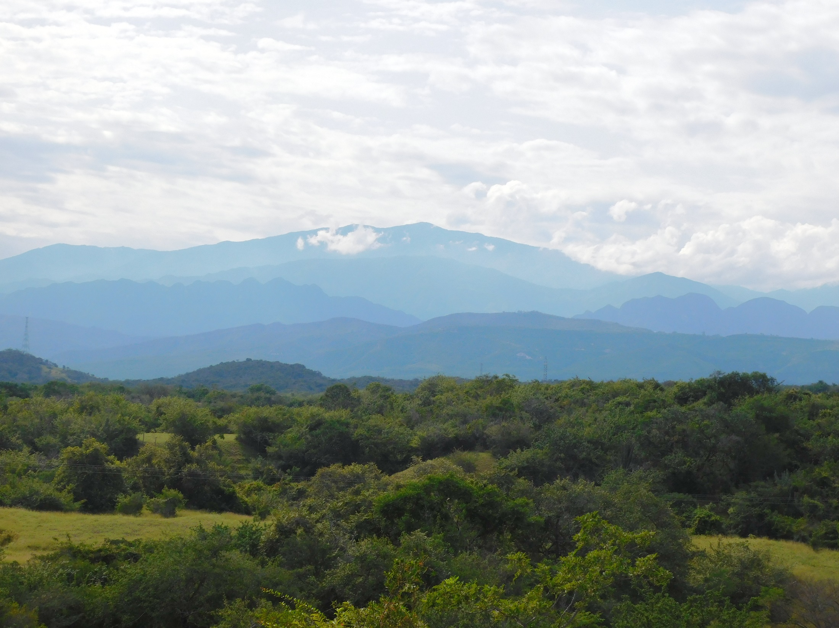

Slide 108
Tribunal Superior - Civil

Slide 109
Tribunal Superior - Civil

Slide 110


Slide 111
Tribunal Administrativo

Slide 112
Tribunal Administrativo
3°

Slide 113


Slide 114
Sala Disciplinaria

Slide 115
Sala Disciplinaria
3°

Slide 116


Slide 117
Orden del día
Ejes de Acción
Rendimiento 2017
Calificación 2018
Buenas prácticas

Slide 118
Calificación de servidores judiciales – 2017
Acuerdo PSAA16-10618
Factores de calificación:
Calidad | 42 | > 2
Rendimiento | 45 | > 5
Organización | 12 | < 4
Publicaciones | 1 | < 3

Slide 119
Calificación de servidores judiciales – 2017
Acuerdo PSAA16-10618

Slide 120


Slide 121
Orden del día
Ejes de Acción
Rendimiento 2017
Calificación 2018
Buenas prácticas

Slide 122
Buenas prácticas
Planeación: metas, indicadores, controles
Metas: por sala, por semana, por empleado
Método
  lunes para sustanciación, tutelas, ponerse al día
  viernes: organizar, revisar, programar
Controles: NO delegar estadística
Radar: Ojo con procesos antiguos
Especializar: trabajo en serie – agrupar por temas
Comunicación permanente

Slide 123
Buenas prácticas
8. Clasificar expedientes al despacho:
  A. trámite: 8 días
  A. interlocutorios: 15 días
  Sentencias escritas: 2 meses
9. Calificar la demanda:
  Demanda que llega, demanda que se califica
  Demanda que llega, demanda que entra al despacho en grupo prioritario (tutelas y demandas)
  Control 30 días de entrada
  Libro Diario Excel: auto admisorio/inadmisorio/rechazo
  Inadmisiones: subsanaciones (5 días)
  Término de 1 año

Slide 124
Buenas prácticas
10. Identificar cuellos de botella en los procesos: cuál es el problema: autos o sentencias? Concentrar el equipo en lo que esta atrasado
11. Identificar cuellos de botella en el despacho: secretario demora entrada, Sustanciador no rinde, Juez no rinde, Sala no rinde.
12. Primero lo más antiguo y difícil
13. Desbloquear: entreténgase en algo fácil
14. No quitarle tiempo al sustanciador: Judicantes en proceso de apoyo: audiencias, diligencias, tutelas sencillas

Slide 125
Buenas prácticas
15. Agrupar agenda por temas
16. Asegurar la realización de la audiencia o diligencia
17. Trabajo en equipo: flexibilidad en tareas y respaldo (Comunicación permanente)
18. Control de la secretaria diario:
  revisar qué llegó, demandas admitidas y salidas (decisiones que ponen fin)
  secretario al día con oficios, comisorios, etc. diariamente.

Slide 126
Buenas prácticas
19. Nunca suspender audiencia: preferible receso
20. Si toca suspender, fijar fecha inmediata
21. Sentencia simple: no antecedentes, para eso esta la fijación del litigio
22. Sentido del fallo debe ser muy excepcional: es dispendioso, toca justificar
23. Pla A – Plan B – Plan C - Plan Z

Slide 127
Buenas prácticas
El despacho es el reflejo del juez
Genere conciencia de calidad: somos los mejores
Nadie es perfecto – nadie es igual a otro
Lo perfecto es enemigo de lo bueno
Sea flexible
El empleado se congestiona igual que el juez
Compromiso es más que cumplir con el deber

Slide 128
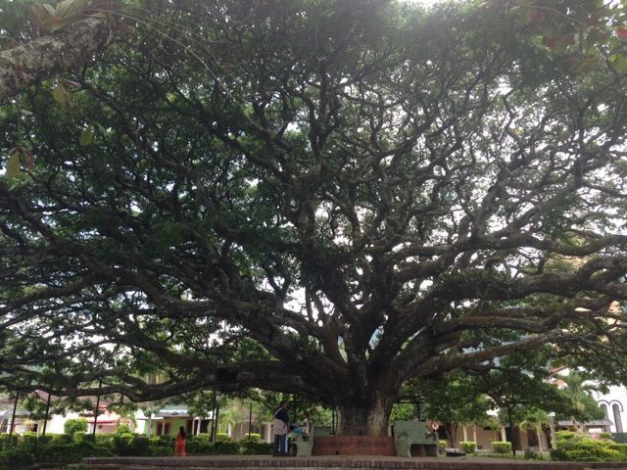

Slide 129
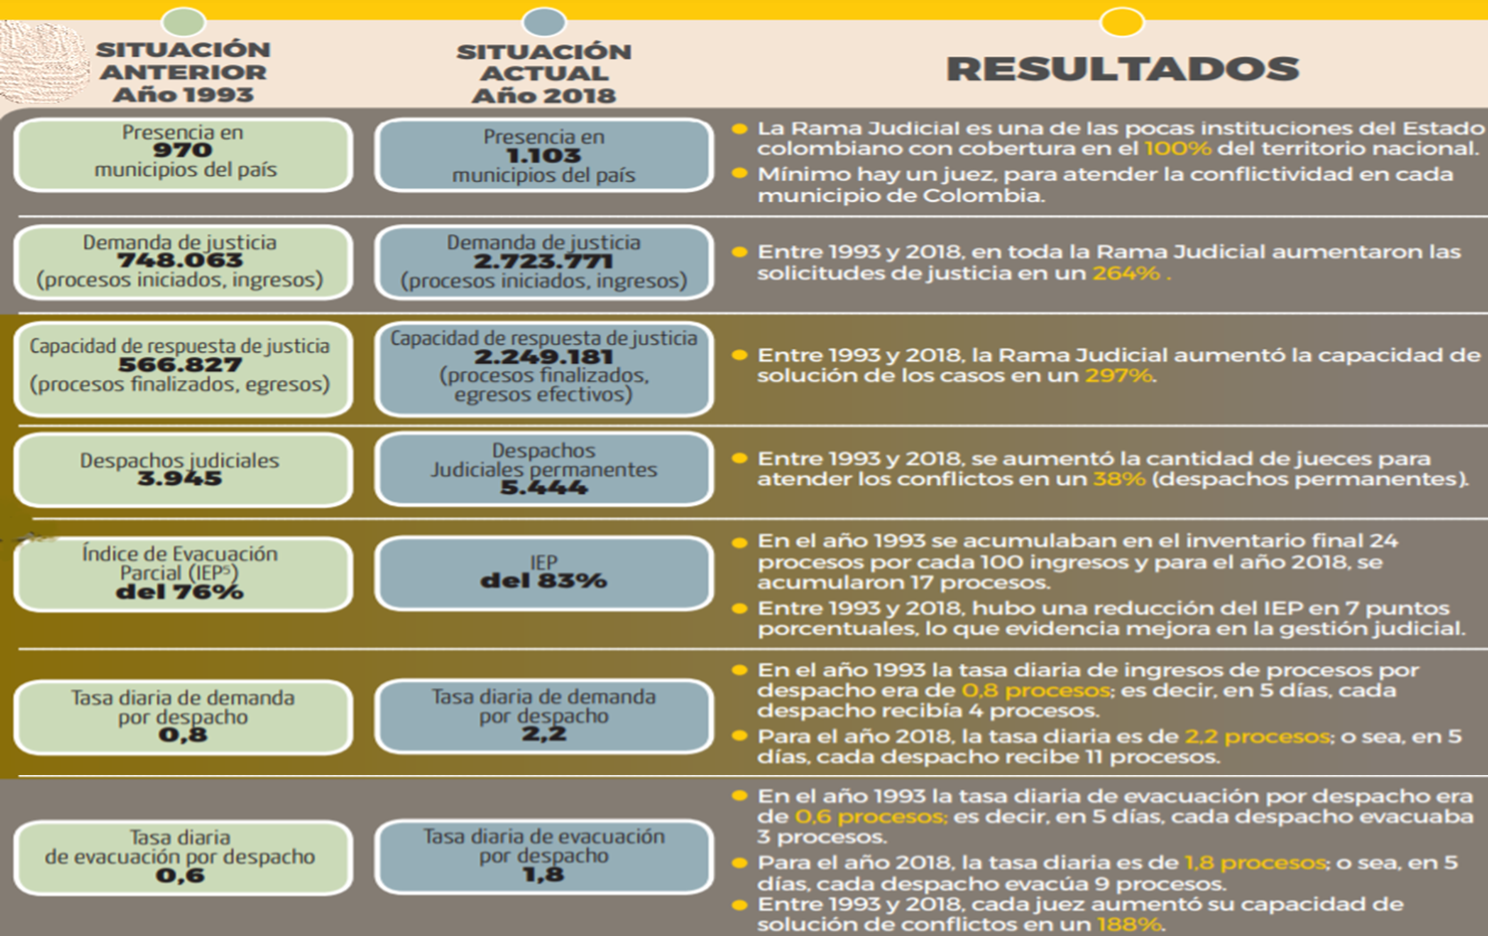

Slide 130
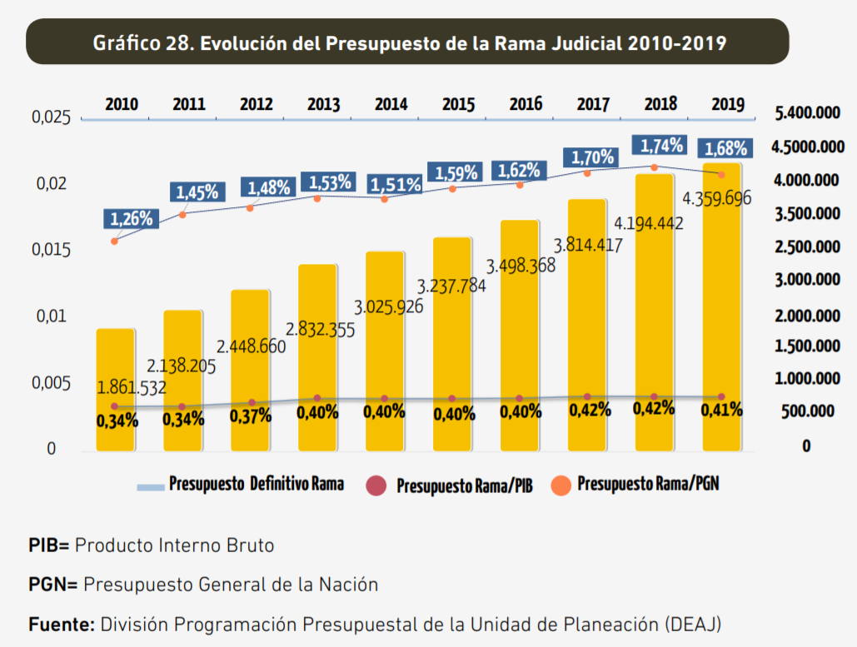
3

Slide 131
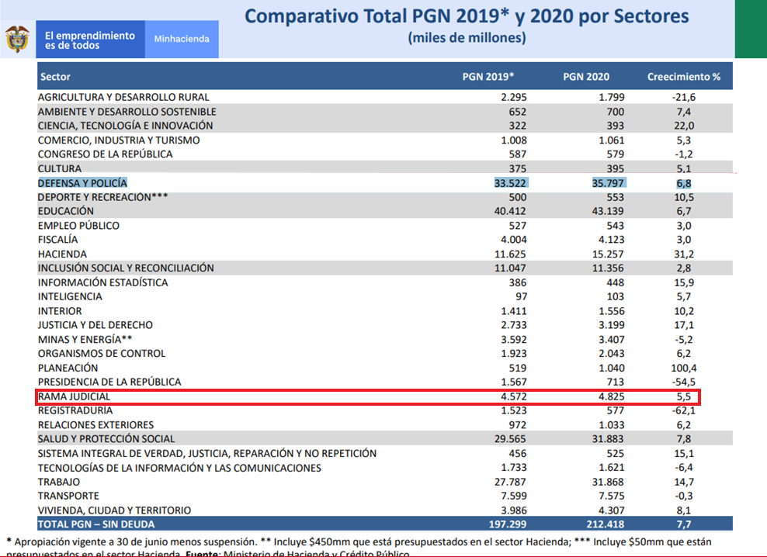
Voz por la Justicia
11
Infraestructura y Tecnología

Slide 132
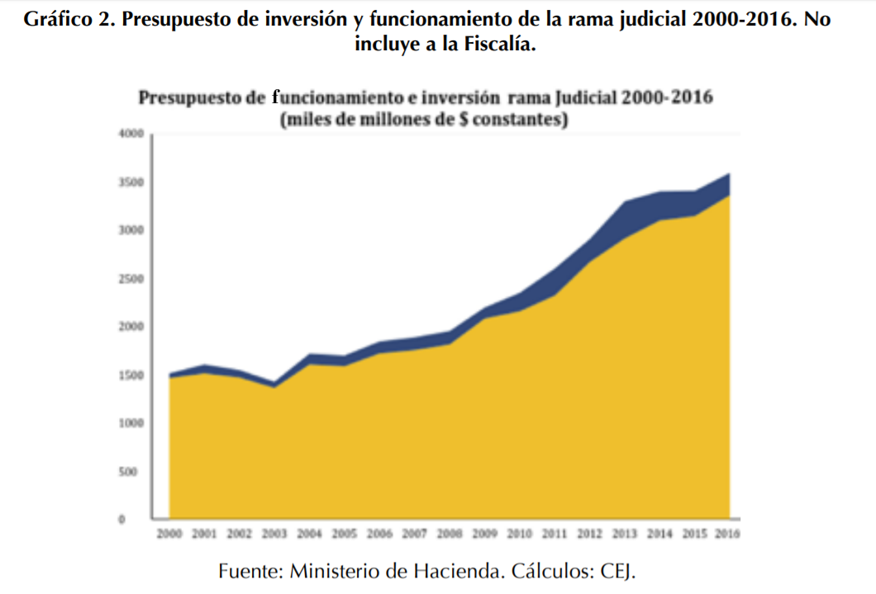
2

Slide 133
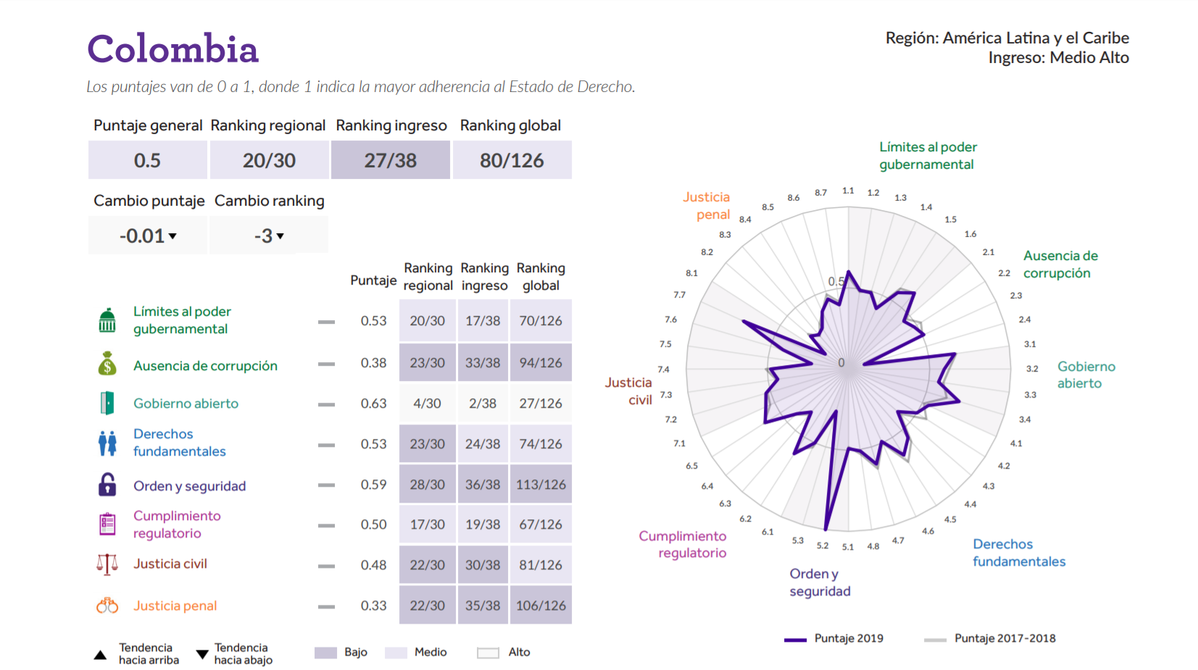

Slide 134
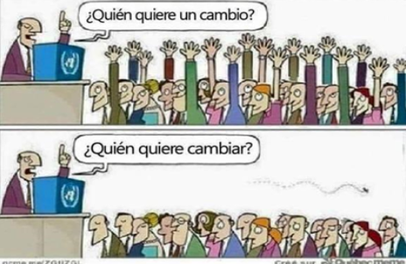
Conclusión

Slide 135
  Gracias
jdussanh@cendoj.ramajudicial.gov.co

Slide 136
Muchas Gracias!

